Slide 1
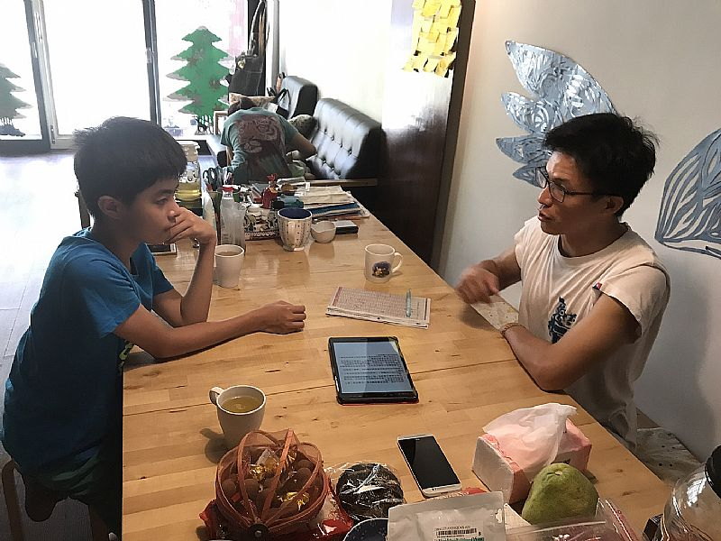
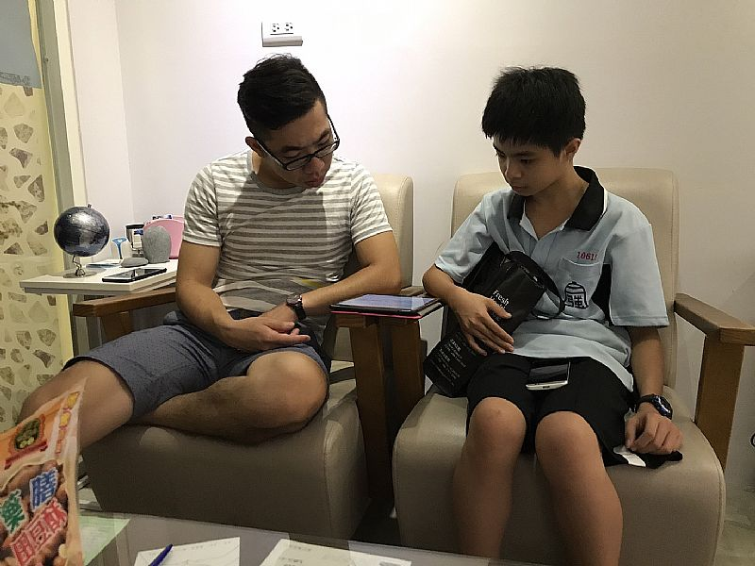
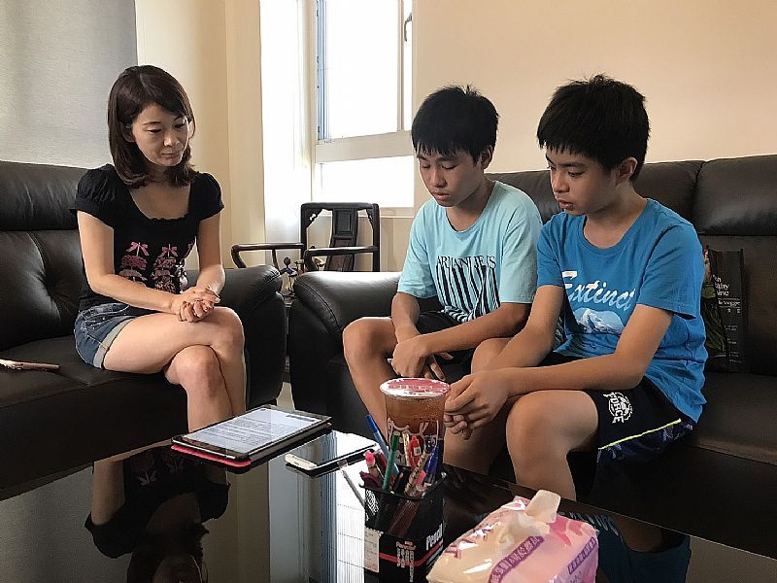
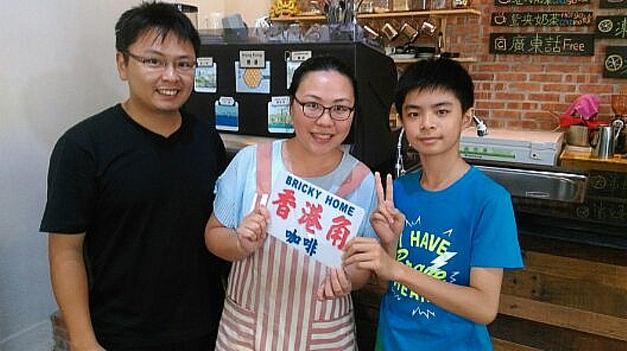
洄瀾逆旅- 花蓮民宿業經營現況研究
花蓮縣立自強國民中學
宿說花蓮隊
隊員:李旻翰、管弈凱

Slide 2
為什麼會想做?
為什麼花蓮最近開了那麼多家民宿，他們合法嗎？安全嗎？
花蓮能不能做出有我們自己花蓮特色的民宿出來呢？
花蓮的稽查員只有兩個人，他們會遇到哪些困境?

Slide 3
跟著我這樣做
研究動機
研究方式
問卷調查
專家訪談
文獻探討
分析結果
結論

Slide 4
文獻--觀光處找資料
縣市別 | 合法營業 | 營業合計 | 年份
花蓮縣 | 1223 | 1276 | 2015年 1月
 | 1438 | 1500 | 2016年 1月
 | 1709 | 1781 | 2017年 1月
2年內，合法民宿增加了約500間，非常快速。

Slide 5
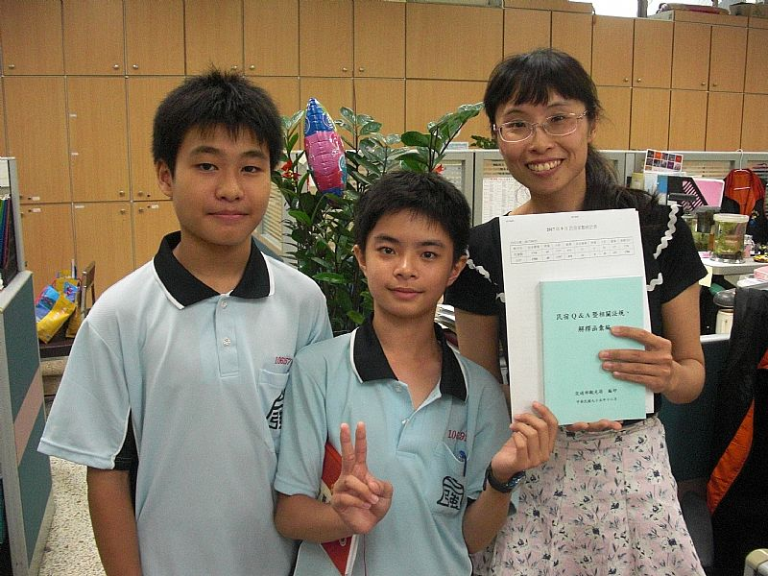
實地訪談官員-----
 | 問題 | 答案
1 | 為什麼有些民宿走違法路線也不申請合法? | 很多人看別人開民宿，就想模仿，模仿後才知道要申請，既然已經投資，也只好繼續營業。
2 | 花蓮民宿稽查員只有兩人 ，他們遇到哪些困難? | 有些非法民宿業者會騙稽查員；合法民宿也有可能變非法。 ﹡稽查員已經多聘了兩個，現在有四個人。

Slide 6
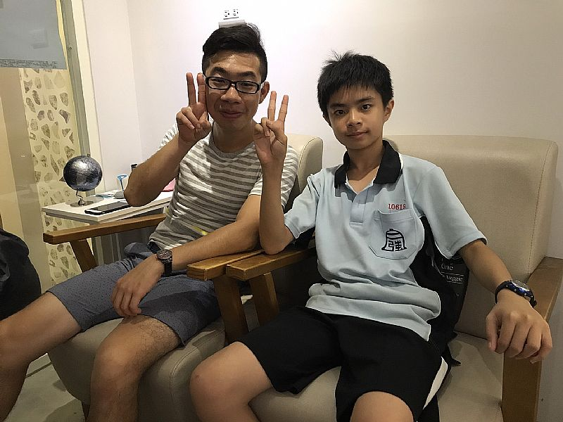
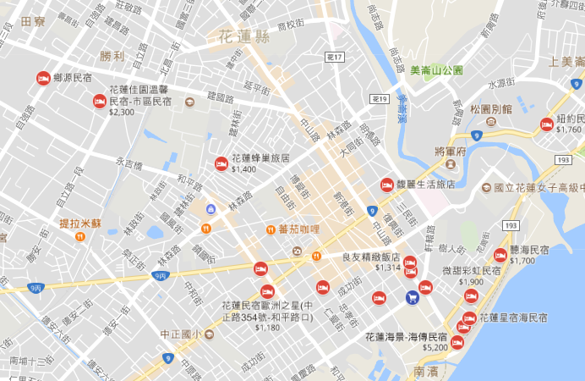
訪談業者-東大門夜市
平均1500

Slide 7
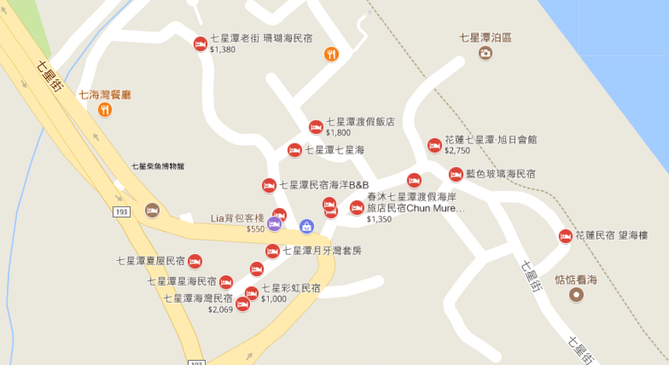
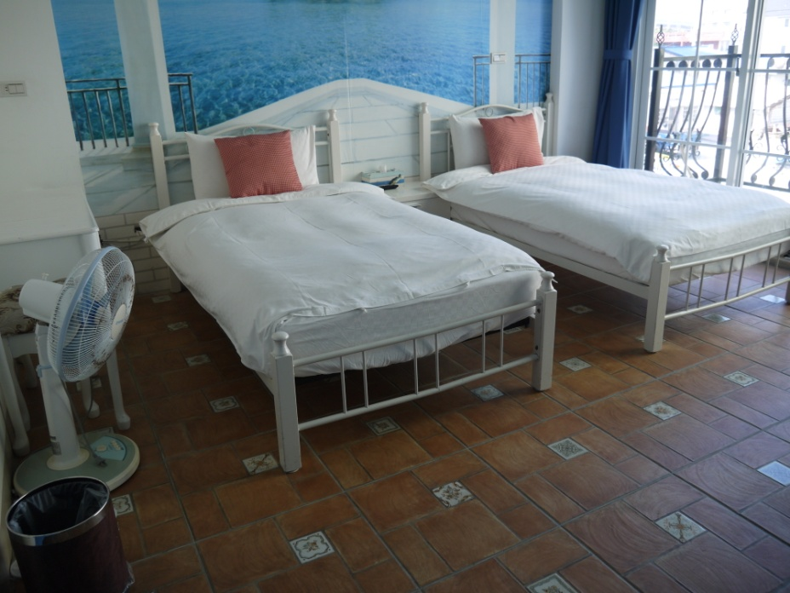
訪談業者-七星潭風景區
平均2000

Slide 8
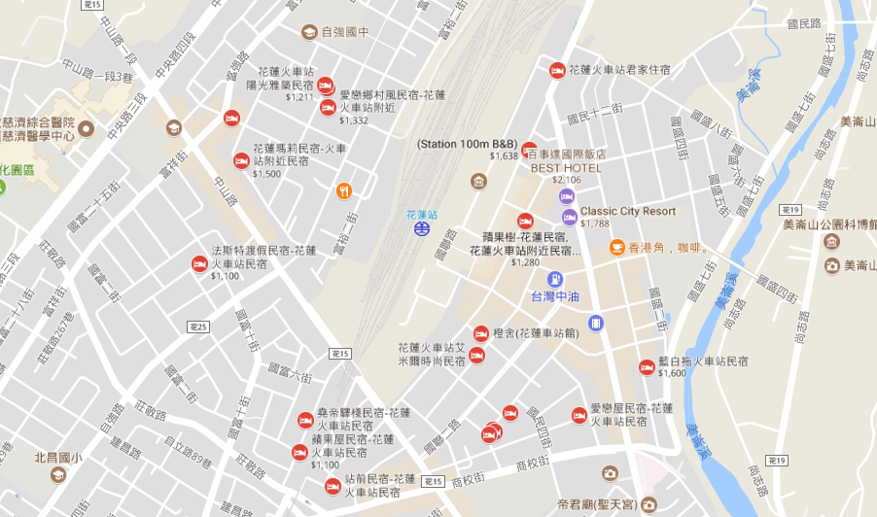
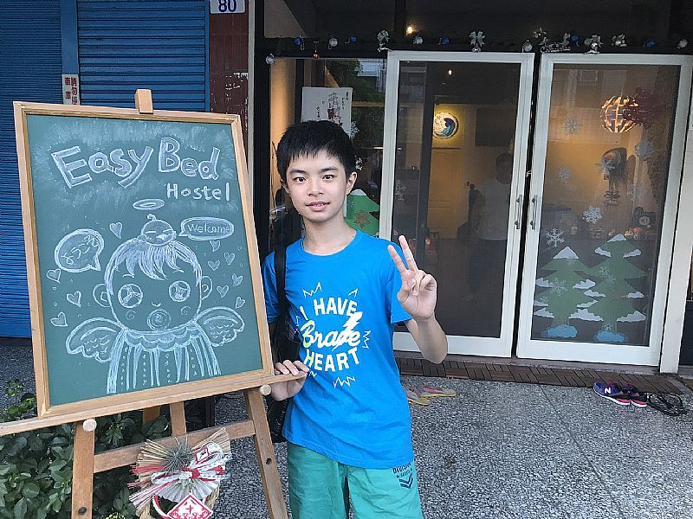
訪談業者-火車站附近
平均1800

Slide 9
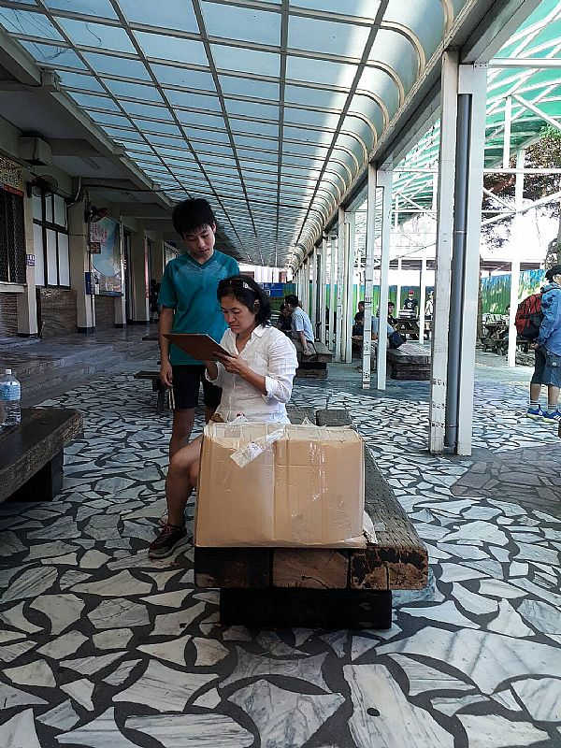
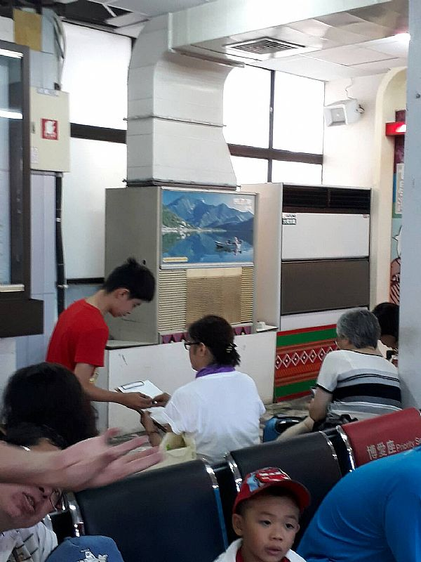
問卷調查遊客對民宿看法
我們利用假日到火車站與觀光景點收集問卷
發出問卷200份
回收有效問卷約170份

Slide 10
問卷調查摘要
1.大部份(93%)的觀光客都住過民宿，但喜歡住飯店的人較多(61%)。有日用品會增加入住的意願(63%)。
2.台灣目前許多人(69%)出外旅遊會考慮住民宿。
3.很多人(92%)在意安全問題，也認為應該開罰非法民宿(88%)。
4.一般人(64%)比較喜歡有隱密空間；最多人在意是否乾淨(97%)、便宜(75%) 、好的服務態度(73%)。
5.預定了民宿，到場時才發現不合法時，會退房(51%)、先忍耐下次不住 (23%)、會入住(15%)。
6.民宿能讓人有難忘的回憶的原因有:主人熱情的招待、活動空間、放鬆感。

Slide 11
總結1~4
項目 | 發現
1 | 許多人發現花蓮觀光業蓬勃，最近幾年經營民宿者日漸增多。
2 | 新興景點附近遊客很多，人潮與離市區交通便利是開民宿的重要選擇原因。
3 | 外國觀光客喜歡入住背包型態的民宿，ㄧ方面是因為價格便宜為訴求，二來車站附近老闆都會教導外國人如何使用適合的交通工具到達想要去的地方，不但建立了感情容易回流住宿，且幾乎外國人習慣以車站附近的背包客棧為過夜據點，隔天再到下一個景點。
4 | 網路時代網路便利，資訊發達，可以使用各種方法找到客人，不像以前只能靠海報、傳單。

Slide 12
總結5[民宿如何永續經營]
項目 | 發現
1 | 招攬客人：讓客人喜歡上你，每次來都有親切感，見到老朋友的感覺。
2 | 老闆方面:親切、會多國語言、提供接送服務、能有效管理民宿。
3 | 民宿本身:乾淨、便宜合法、有風格，還要提供日用品。
4 | 位置方面:要有便捷的交通、美景、商圈。
5 | 永續經營方面：吸引固定客源、行銷策略、舉辦民宿特色活動(例:文青小物市集、藝術展)都要有。
6 | 民宿類別：歐式民宿較多國人喜歡，若是外國人則偏向背包客式民宿類型居多。

Slide 13
總結6[花蓮縣政府應該做的事]
項目 | 花蓮縣政府應該做的事
1 | 設置花蓮獨有特色觀光標的物，讓人一想到就想到花蓮，並推觀光展。
2 | 依季節舉辦花蓮特色活動，可依各景點特色合併，發展出套裝行程。
3 | 增加各景點交通工具的班次、便捷性，並注意公車不能誤點。

Slide 14
總結7[合法性與安全性問題]
項目 | 發現
1 | 既然大多數的人都會認為民宿要合法，也很多人認為民宿不合法政府應該加以處分，政府應該輔導新興民宿業者注重安全性檢查與解決合法申請民宿問題
2 | 設置花蓮縣官網讓民眾查詢哪些為合法民宿，一旦經檢舉發現未申請，先勸導再開罰。
3 | 經調查四分之三的人覺得民宿成為大家旅遊會選擇的住宿地點，代表民宿安全問題不能再拖，未來應該是花蓮觀光推展上一大重點。
4 | 經調查入住民宿大部份的人都會檢查民宿是否有安全設備和規劃逃生路線，為了民眾住宿安全以及避免未來住宿糾紛，政府應宣導民眾正確住宿概念，讓每個人開心出遊，平安回家。

Slide 15
我們的報告到此結束，謝謝各位評審的聆聽。

